Slide 1
單元1： 投資基本功
第3課：
趨勢投資策略藍圖
長期獲利的秘訣

Slide 2
今日內容純屬個人意見分享，不涉及任何投資建議。本人亦非證監會持牌人士
投資涉及風險，敬請小心衡量

Slide 3

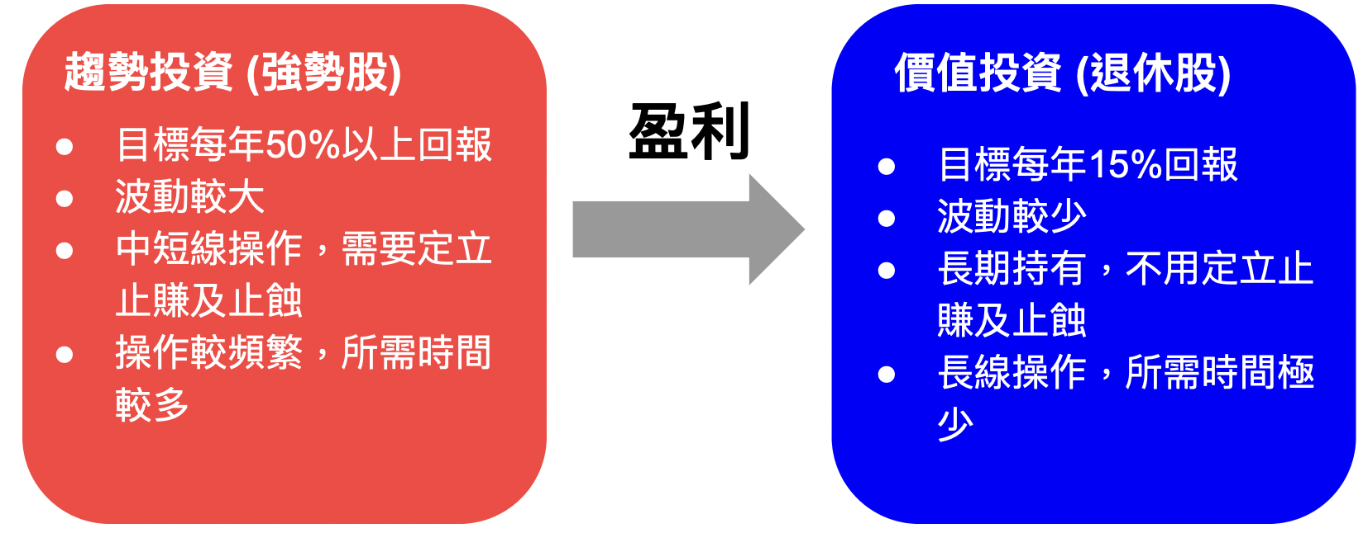
價值投資vs 趨勢投資
Notes:
HSI Up 20%..700, 3690 30%.. fortunately our students got the message.. not the common case

Slide 4
退休股特徵
生意模式簡單易明
⁠⁠有市場領導優勢
⁠⁠已經成熟的生意
⁠⁠財務狀況毫無隱憂
⁠⁠不會被新科技顛覆
生意不受經濟周期影響
現金流強勁
Notes:
HSI Up 20%..700, 3690 30%.. fortunately our students got the message.. not the common case

Slide 5
強勢股: 特徵
資金追入的股票，中短期內明顯跑贏大市
最近破頂
具備想像空間
波動比較大
Notes:
HSI Up 20%..700, 3690 30%.. fortunately our students got the message.. not the common case

Slide 6

為何賭場能夠不斷贏錢？
期望值 (Expected value)
例子： 50%勝率，勝利的時候贏兩蚊，輸的時候輸一蚊
期望值= 0.5x 2+ 0.5 x (- 1)=0.5$ （平均每玩一鋪便會贏0.5$）
⁠若果玩100鋪的話會贏多少？
Notes:
HSI Up 20%..700, 3690 30%.. fortunately our students got the message.. not the common case

Slide 7

期望值 (Expected value) 例子
Notes:
HSI Up 20%..700, 3690 30%.. fortunately our students got the message.. not the common case

Slide 8
長期獲利的交易秘訣：正（+）期望值
勝率：50-60%
⁠賺賠比： 最少三比一
Expected value= 0.5 (15%)+ 0.5(-5%)= 7.5%-2.5%=5%
Notes:
HSI Up 20%..700, 3690 30%.. fortunately our students got the message.. not the common case

Slide 9
交易原則
一定要定止蝕！ 買入股票之前已經落止蝕單
止蝕最好定在5% 之內
止蝕要有紀律！
止賺不要急
散戶通病： 不止蝕，急於止賺，贏的時候贏很少，輸的時候輸很多
Notes:
HSI Up 20%..700, 3690 30%.. fortunately our students got the message.. not the common case

Slide 10
如何控制注碼？
假設你這一筆投資最多願意承受$10,000蚊虧損，而你的止蝕是5%，你最多可以買入多少？
10,000/0.05=$200,000
Notes:
HSI Up 20%..700, 3690 30%.. fortunately our students got the message.. not the common case

Slide 11
如何避免止蝕失敗？
成交量起碼超過1 億/日
⁠兩星期內不會出業績
Notes:
HSI Up 20%..700, 3690 30%.. fortunately our students got the message.. not the common case

Slide 12
趨勢投資流程
建立觀察名單
⁠每日看觀察名單當中的股票
⁠當觀察名單當中的股票接近支持位，而且上方阻力位在10-15 %或以上， 便可以買入，買入的時候同時下止蝕單
⁠持有的股票要每日看技術信號，有否見頂訊號？
Notes:
HSI Up 20%..700, 3690 30%.. fortunately our students got the message.. not the common case

Slide 13
如何建立觀察名單？
強勢股名單
⁠基本分析
Notes:
HSI Up 20%..700, 3690 30%.. fortunately our students got the message.. not the common case

